Slide 1
सरोकारवालाहरु सँग संवाद लागि पोषण संवाद कार्यक्रम

Slide 2
Introducing a Nutrition Dialogue Event
Usually there will be a brief introduction (maximum 10 minutes).
The presenter could draw on the following materials, supplementing them as necessary, and ensuring they are adapted to the context.
The materials cover:
  Definitions of Hunger, Food Insecurity, Malnutrition
  The Global Context for Hunger and Nutrition
  The Focus of Dialogues on People's Nutrition
  Determinants of Good Nutrition
  Outcomes of Improved Nutrition
  Definitions and Impacts of Malnutrition (2 slides)
  Who is at risk of Malnutrition
  Information about the Global Nutrition Situation (2 slides)
  Sources for Nutrition Data

Slide 3
भोकमरी, खाद्य असुरक्षा र कुपोषणको परिभाषा
तीन फरक अवधारणाहरू:
भोक = पर्याप्त क्यालोरी नखाँदा हुने शारीरिक असहजता/पीडा
2023 मा भोकमरीको सामना गर्ने व्यक्तिहरूको संख्या (कुपोषण): 733 मिलियन
खाद्य असुरक्षा = वर्षैभरि सुरक्षित, पोषिक, पर्याप्त, सस्तो, उपयुक्त खाद्य पदार्थको नियमित पहुँचको अभाव
2023 मा मध्यम वा गम्भीर रूपमा खाद्य असुरक्षित व्यक्तिहरूको संख्या: 2.33 बिलियन
कुपोषण = सही मात्रामा नहुनु वा खराब आहार वा हेरचाहको कारण क्यालोरी, पोषक तत्व, र/वा सूक्ष्म पोषक तत्वहरूको सही प्रयोग गर्न असमर्थ हुनु
विभिन्न सूचकहरू (संख्याहरूको लागि निम्न स्लाइडहरू हेर्नुहोस्)
स्रोतहरू: एफएओ, आईएफएडी, युनिसेफ, डब्ल्यूएफपी र डब्ल्यूएचओ। 2024. विश्वमा खाद्य सुरक्षा र पोषणको अवस्था 2024।

Slide 4
भोकमरी र पोषणको विश्वव्यापी सन्दर्भ
विगतका वर्षहरूमा, कोभिड-१९ महामारी, मौसमको चरम सीमा, द्वन्द्व र आर्थिक झट्काहरू सहित विश्वभरका देशहरूले लगातार झट्का दिएका छन्।
यसले उच्च खाद्यान्नाको मूल्य र जीवनयापनको लागतको संकट निम्त्यायो र सन् २०३० सम्ममा सबै प्रकारका भोकमरी र कुपोषणको अन्त्य गर्ने बाटोबाट विश्वलाई थप टाढा पुर् यायो ।
लाखौं मानिस, विशेष गरी महिला, बालबालिका र कमजोर समूहलाई कुपोषण र भोकमरीमा धकेलिएको छ । तत्काल कार्य, नीति र लगानी नगरेमा परिणाम पुस्तौंसम्म रहन सक्छ ।

Slide 5
संवाद कार्यक्रम जनताको पोषणमा केन्द्रित छ
पोषण भनेको ...
खाद्य, स्वास्थ्य, शिक्षा, हेरचाह, पानी, सरसफाइ र स्वच्छता, लैङ्गिक, जलवायु, लगानी र अधिकसँग सम्बन्धित।
सबैका लागि अधिकार हो ।
दिगो विकास लक्ष्यहरूको प्राप्तिको लागि केन्द्रीय। पोषणका लागि कम्तीमा १२ वटा दिगो विकास लक्ष्य अति सान्दर्भिक छन् ।

Slide 6
कुन कुराले राम्रो पोषणमा योगदान पुऱ्याउँछ?
बालबालिकाको पोषण अवस्थाको निर्धारक
मातृ तथा बाल पोषणका निर्धारकहरूमा युनिसेफको अवधारणात्मक ढाँचामा आधारित।
पोषणयुक्त खानाको उपलब्धता
पोषणयुक्त खानामा पहुँच
अत्यावश्यक पोषण, स्वास्थ्य, शिक्षा, सरसफाइ र सामाजिक सुरक्षा सेवाहरू
उमेर-उपयुक्त खाना खुवाउने र हेरचाह गर्ने अभ्यासहरू (स्तनपान सहित)
बालबालिकाको पोषण अवस्था

Slide 7
सुधारिएको पोषणको परिणाम
  स्वास्थ्य र कल्याण
  शिक्षा
  बालबालिकाको शारीरिक विकास र संज्ञानात्मक विकास
  विद्यालयको तयारी र प्रदर्शन
  जीविकोपार्जन
  उत्पादकत्व
  आर्थिक वृद्धि र समृद्धि
  महिला सशक्तिकरण
  समाजमा सामाजिक एकता, असमानता कम गर्ने लगायतका
सुधारिएको
(IMPROVED)

Slide 8
कुपोषण
कुपोषणका विभिन्न रूपहरू:
कुपोषण
स्टन्टिङ (उमेरको लागि धेरै छोटो) - अल्पपोषणको पुरानो रूप
Wasting (उमेरको लागि धेरै पातलो) - कुपोषणको तीव्र रूप
कम तौल (उमेरको हिसाबले कम तौल)
सूक्ष्म पोषक तत्वको कमी (भिटामिन, खनिज) - 'लुकेको भोक'
अधिक तौल र मोटोपन, र परिणामस्वरूप आहार-सम्बन्धित गैर-सर्ने रोगहरू
स्रोत: विश्व स्वास्थ्य संगठन, कुपोषण।
2024. https://www.who.int/news-room/fact-sheets/detail/malnutrition ।

Slide 9
कुपोषणको असर
विकासात्मक (शारीरिक र संज्ञानात्मक)
आर्थिक
सामाजिक, र
चिकित्सा
यसको प्रभाव व्यक्ति, तिनका परिवार, समुदाय र देशका लागि गम्भीर र दिगो हुन्छ ।
स्रोत: विश्व स्वास्थ्य संगठन, कुपोषण। 2024. https://www.who.int/news-room/fact-sheets/detail/malnutrition

Slide 10
कुपोषण - को जोखिममा
संसारका हरेक देश कुनै न कुनै कुपोषणबाट प्रभावित छन् ।
महिला, शिशु, बालबालिका र किशोरकिशोरी कुपोषणको विशेष जोखिममा छन् ।
गर्भधारण देखि बच्चाको दोस्रो जन्म दिन सम्मको १००० दिन सहित जीवनको प्रारम्भिक पोषणलाई अनुकूलन गर्नाले दीर्घकालीन लाभका साथ जीवनमा उत्तम सम्भव सुरुवात सुनिश्चित गर्दछ ।
गरिबीले कुपोषणको जोखिम र जोखिमलाई बढाउँछ ।
स्रोत: विश्व स्वास्थ्य संगठन, कुपोषण। 2024. https://www.who.int/news-room/fact-sheets/detail/malnutrition ।

Slide 11
विश्वव्यापी पोषण अवस्था
The world is not on track to achieve the global nutrition targets by 2030.
Undernutrition in children and women:
Stunting: 148.1 million (22.3 percent) children under five (2022)¹ - Trend: progress
Wasting: 45 million (6.8 percent) children under five (2022)¹ - Trend: some progress
Anaemia in women aged 15 to 49 years: 571 million, (29.9 percent) (2019)¹ - Trend: worsening
Nearly half of deaths among children under 5 years of age are linked to undernutrition²
Half of preschool children, and two thirds of adolescent girls and women 15–49 years of age, were affected by micronutrient deficiencies.³
Sources:
1 FAO, IFAD, UNICEF, WFP and WHO. 2024. The State of Food Security and Nutrition in the World 2024.
2 UNICEF/WHO/World Bank Joint Child Malnutrition Estimates, 2023 Edition.
3 FAO, IFAD, UNICEF, WFP and WHO. 2023. The State of Food Security and Nutrition in the World 2023.

Slide 12
Global Nutrition Situation (2)
Overweight:
Children under 5 years: 37 million (5.6 percent) (2022)¹ - Trend: stagnation
Children aged 5–9 years: 136 million (overweight or obese) (2022)²
Adults (18 years and older): 2.5 billion overweight, including 890 million obese (2022)³
Other relevant data:
In 2022, 2.8 billion people could not afford a healthy diet¹
Women are persistently more food insecure than men in all regions with an increasing gender gap in most regions in recent years⁴
Sources:
1 FAO, IFAD, UNICEF, WFP and WHO. 2024. The State of Food Security and Nutrition in the World 2024.
2 UNICEF, WFP, Standing Together for Nutrition (ST4N), Micronutrient Forum (MNF). Global resilience report: Safeguarding the nutrition of vulnerable children, women, families and communities in the context of polycrisis. 2024.
3 WHO. Malnutrition. https://www.who.int/news-room/fact-sheets/detail/malnutrition
4 FAO, IFAD, UNICEF, WFP and WHO. 2022. The State of Food Security and Nutrition in the World 2022.

Slide 13
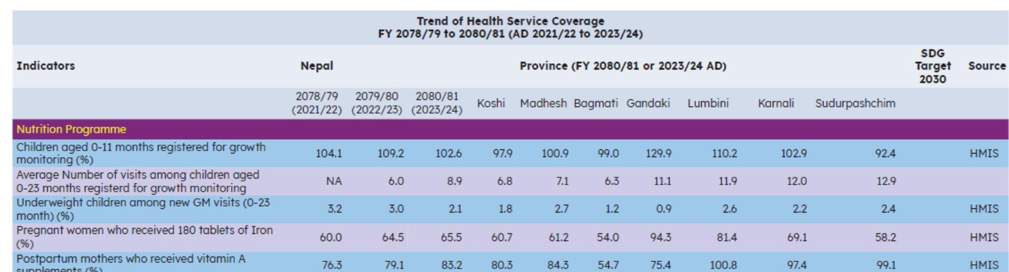
नेपालको पोषण अवस्था

Slide 14
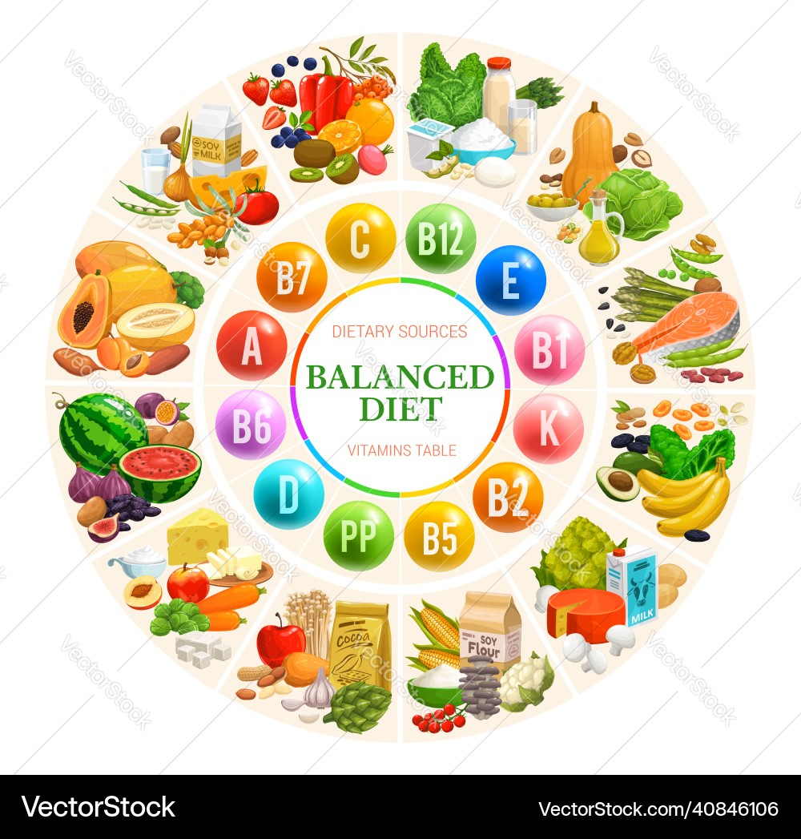
धन्यवाद

